Slide 1


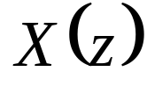
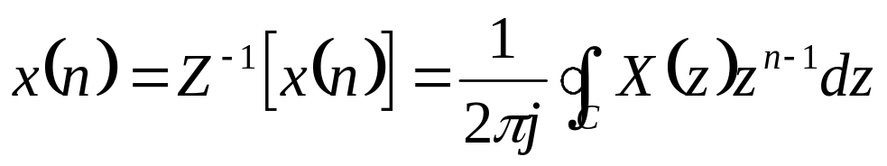
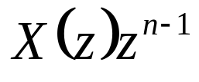


§8.2 逆Z变换
一、逆Z变换的定义
1.序列
的Z变换为
，定义
的逆Z变换为：
，C是包围 极点
的逆时针闭合曲线。
常取在X(z)收敛域内以原点为中心的圆。
如下图所示：
积分路径C

Slide 2
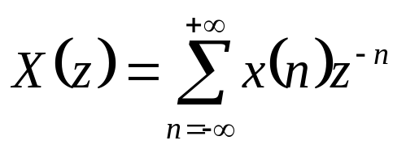
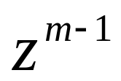
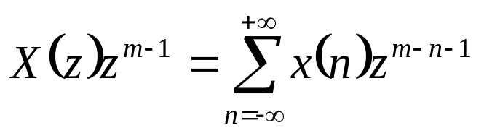
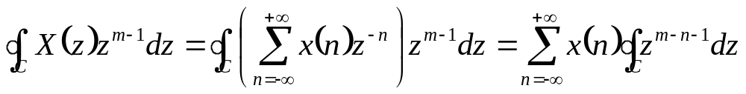
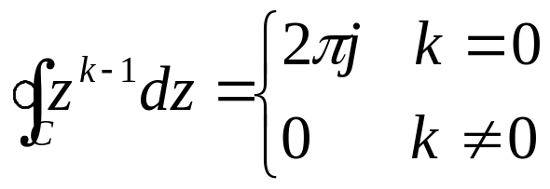
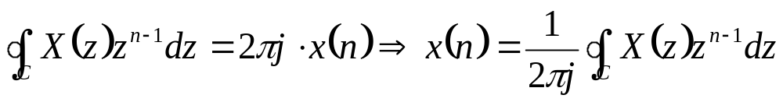
§8.2 逆Z变换
2.定义的推导
根据
等式两边同乘
两边同时在曲线C上取积分
根据
可知

Slide 3
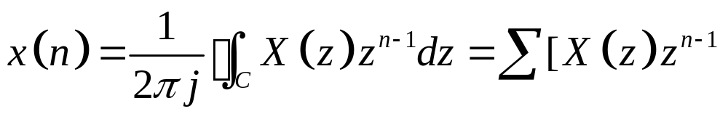
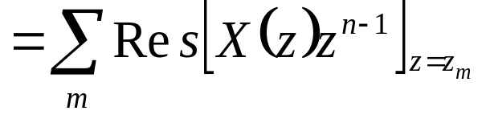
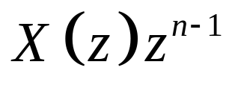
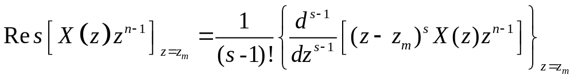
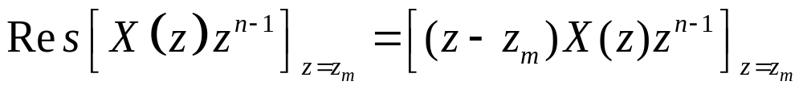
§8.2 逆Z变换
二、留数法求逆Z变换
1.
在C内极点的留数]
在z=z_{m}处有s阶极点，则
若s=1，则

Slide 4
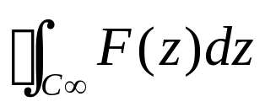
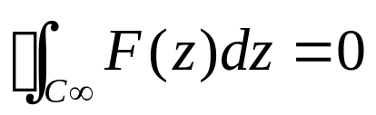

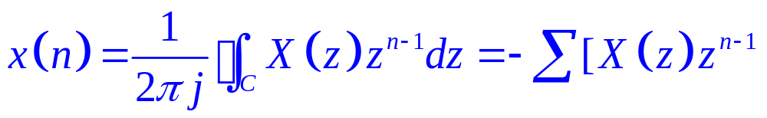

§8.2 逆Z变换
2.
留数辅助定理：如果围线积分的被积函数F(z)在整个z平面上除有限个极点外都是解析的，且当z趋于无穷大
时， F(z)以不低于二阶无穷小的速度趋于零，则当围线C的半径趋于无穷大时，围线积分 以不低于二阶无穷小的速度趋于零即
或
全部极点]=0
,在C外极点的留数]
3. 求留数时应注意
的取值范围：
4.求留数的三种类型

Slide 5
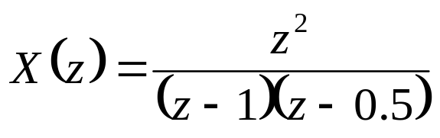





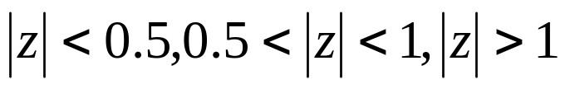
§8.2 逆Z变换
[例1]：求
的所有可能收敛域及其逆变换。
（第一种类型：
及
均不为极点）
解：
的极点为
及
，故收敛域有三种情况：

Slide 6
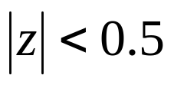
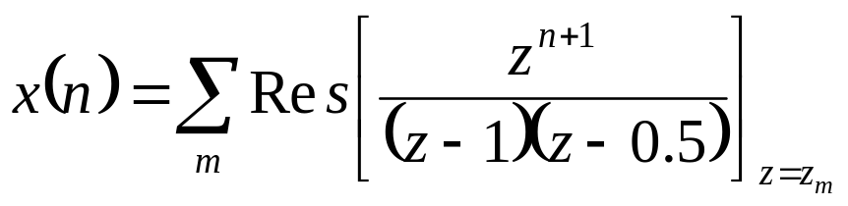
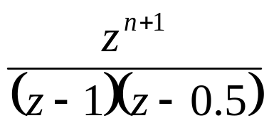


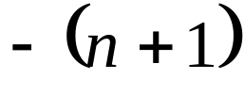
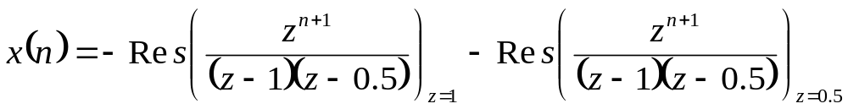
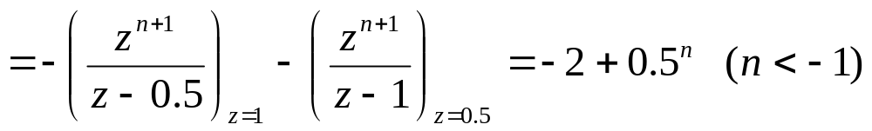
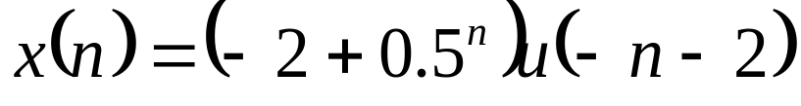
§8.2 逆Z变换
⑴
时，序列为反因果序列，
分两种情况讨论：
i) 当
时，
在
处有
阶级点。
此时积分曲线C仅包围
极点，根据留数的性质可知：
也即，

Slide 7
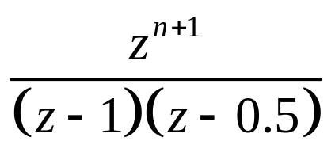


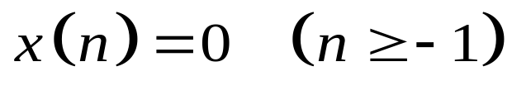
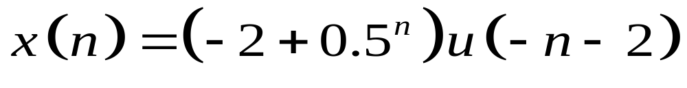
§8.2 逆Z变换
ii) 当
时，
在
处无极点。
此时积分曲线C没有包围任何极点。所以，
综合i)和ii)可知：

Slide 8
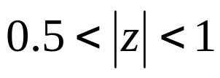
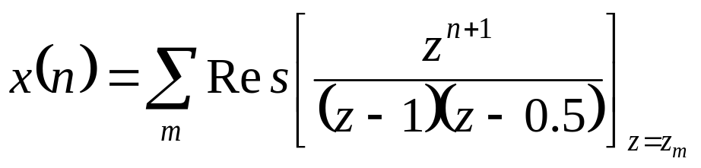


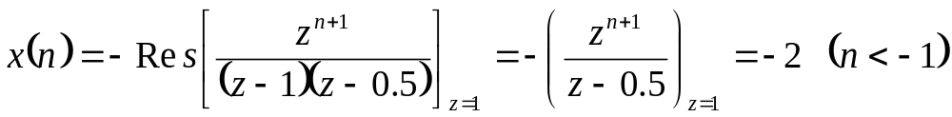
§8.2 逆Z变换
⑵
，序列为双边序列。
分两种情况讨论：
i) 当
时，
在
处有
阶级点。
此时积分曲线C包围
及
两个极点。
根据留数的性质可知：

Slide 9



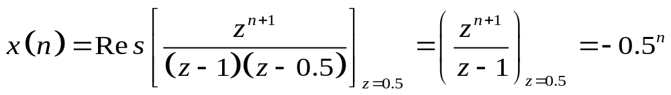
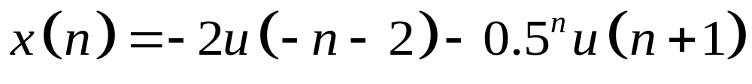
§8.2 逆Z变换
ii) 当
时，
在
处无极点。
此时积分曲线仅包围
一个极点，那么
综合起来，

Slide 10
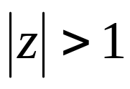
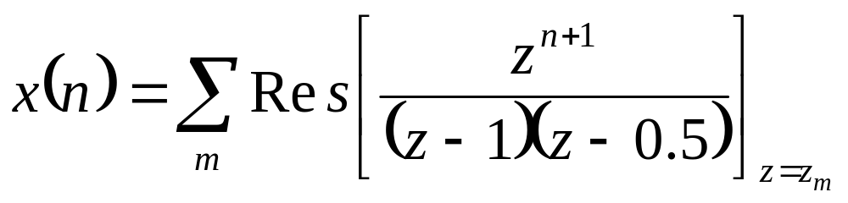






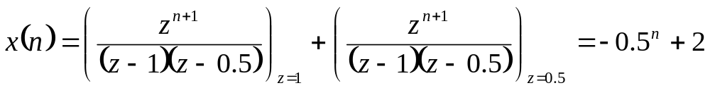

§8.2 逆Z变换
⑶ 当
,时，序列为因果序列。
分两种情况讨论：
i) 当
时，
在
处有
阶级点。
此时积分曲线C包围所有的极点。根据留数的性质可知
ii) 当
时，
在
处无极点。
此时积分曲线C包围
两个极点。
综合起来，

Slide 11
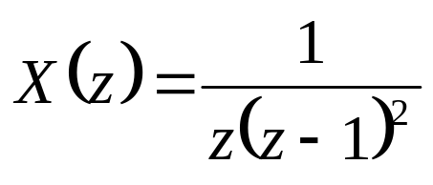

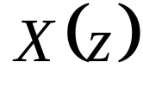

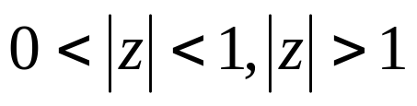
§8.2 逆Z变换
[例2]： 求
的所有可能的收敛域及其逆Z变换。
（第二种类型：
为极点）
解：
的极点为
和
，故其收敛域有两种情况：

Slide 12
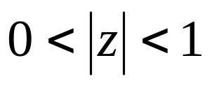
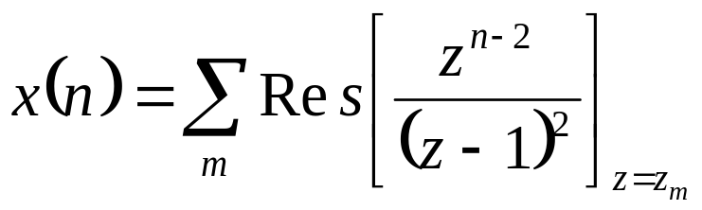


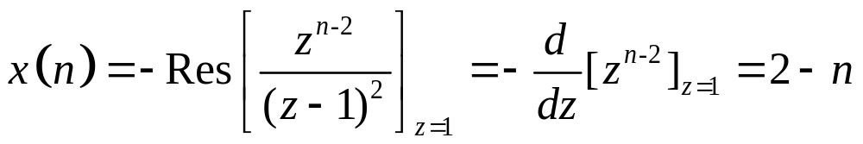

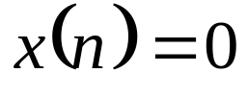
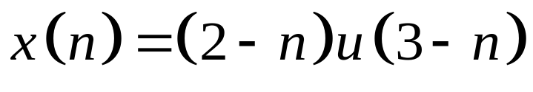
§8.2 逆Z变换
⑴ 当
时，序列为左边序列。
分两种情况讨论：
i)
时，
处有
阶极点，
根据留数计算得
ii)
时，
处无极点，
综合两种情况，
。

Slide 13



§8.2 逆Z变换
⑵ 当
时，序列为右边序列。
分两种情况讨论：
i)
时，
处有
阶极点，积分曲线包围所有的极点。
所以可以得知：
ii)
时，
处无极点，积分曲线包围
极点，
经留数计算可以得知：
综合两种情况，

Slide 14
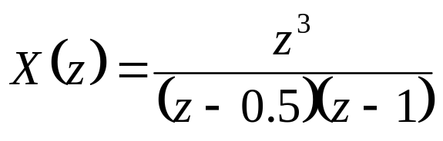



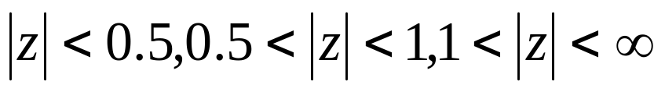
§8.2 逆Z变换
[例3]：求
所有可能的收敛域及其逆Z变换。
（第三种类型：
为极点）
解：
的极点为
、
和
故其收敛域有三种情况 ：

Slide 15

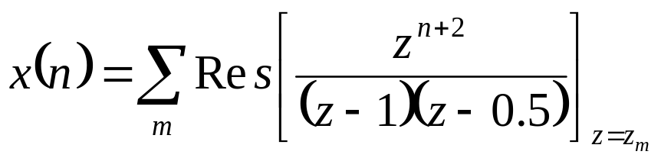

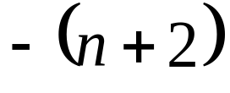
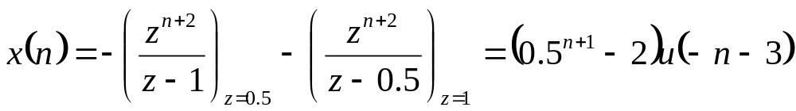


§8.2 逆Z变换
⑴
时，序列为反因果序列。
分两种情况讨论：
i)
时，
处有
阶极点，经留数计算可得：
ii)
时，
综合两种情况，

Slide 16





§8.2 逆Z变换
⑵
时，序列为双边序列。分两种情况讨论：
i)
时，
处有
阶极点，经留数计算可得：
ii)
时，
处无极点。
综合两种情况，

Slide 17



§8.2 逆Z变换
⑶
时，序列为右边序列。分两种情况讨论：
i)
时，
处有
阶极点，
ii)
时，
处无极点。经留数计算可得：
综合两种情况，

Slide 18




§8.2 逆Z变换
三、幂级数展开法（长除法）
使用幂级数展开法应注意以下几点：
1.只适用于左边序列（包括反因果序列）和右边序列（包括因果序列）；
2. 对于
的左边序列和
的反因果序列，按z升幂排列；
3. 对于
的因果序列和
的右边序列，按z降幂排列。

Slide 19



§8.2 逆Z变换
[例4]：求
的逆变换。
⑴
的序列
⑵
的序列
（第一种类型：
及
均不为极点）
解: (1)按z降幂排列
(2)按z升幂排列

Slide 20


§8.2 逆Z变换
[例5]：求
的逆变换。
⑴
的序列
⑵
的序列
（第二种类型：
处有极点）

Slide 21




§8.2 逆Z变换
[例6]：求
的逆变换。
⑴
的序列
⑵
的序列
（第三种类型：
处有极点）

Slide 22







§8.2 逆Z变换
4. 公式法
[例7]：求
的逆变换。
⑴
的序列
⑵
的序列
解：
⑴当
时，
。所以
故
⑵当
时
故

Slide 23









§8.2 逆Z变换
[例8]：求
的逆变换
解：
首先求出
的级数表达式；
根据
而
时，
则
将
代入上式，得
则，

Slide 24





§8.2 逆Z变换
四、部分分式法
1.基本公式
2.基本原理
如果X(z)含有M个一阶极点和一个s阶极点z_{i}，则

Slide 25








§8.2 逆Z变换
3.积分曲线内极点对应右边序列，积分曲线外极点对应左边序列。
4. 第一种类型：
及
均不为极点；
[例9]：求
可能的收敛域及对应的逆变换。
解：
设
那么
故：

Slide 26






§8.2 逆Z变换
⑴ 当
时，序列为反因果序列；
⑵ 当
时，序列为双边序列；
⑶ 当
时，序列为因果序列。

Slide 27






§8.2 逆Z变换
5. 第二种类型：
为极点；
[例10]：求
可能的收敛域及对应的逆变换。
解：
⑴ 当
，序列为左边序列；
故:
⑵ 当
，序列为因果序列。
同理可得：

Slide 28






§8.2 逆Z变换
6. 第三种类型：
为极点。
[例11]：求
可能的收敛域及对应的逆变换。
解：
⑴ 当
时，序列为反因果序列；

Slide 29




§8.2 逆Z变换
⑵ 当
时，序列为双边序列；
⑶ 当
时，序列为右边序列。

Slide 30
§8.2 逆Z变换
作业：
8-4(1)(3)(5)(6);8-5(2)(4);
8-6;8-10(2);8-12

